Slide 1
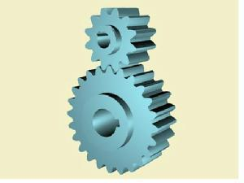
齿轮受力分析专题
丰县中等专业学校机电部-李春歌

Slide 2
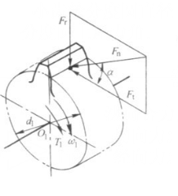
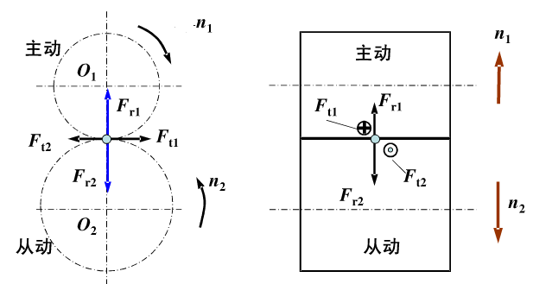
一、直齿齿轮的受力分析：
受力情况分析：直齿齿轮受力情况只在两个齿轮啮合的时候会产生力的作用，啮合齿的受力情况如图所示：力（F_{n}）的方向为啮合点的法线方向。
径向力Fr
方向的判定：外啮合的径向力有啮合点指向各自的轮心。
Fn可以分解为
1、主动轮：方向判定：圆周力对于主动轮来讲是阻力其方向与主动轮在啮合点处的运动方向相反。
圆周力Ft
主反从同
2、从动轮：方向判定：圆周力对于从动轮来讲是动力其方向与主动轮的方向相反既与从动轮在啮合点处的运动方向一致。
外啮合平面图画法

Slide 3

外啮合
外啮合平面图画法

Slide 4
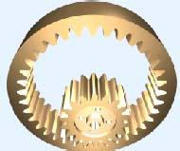
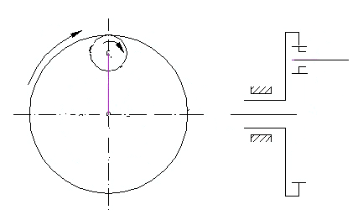
内啮合
F_{r2}
主动轮
F_{r2}
F_{t1}
F_{t1}
n₁
F_{t2}
n₂
内啮合平面图画法
F_{r1}
F_{t2}
F_{r1}
从动轮

Slide 5

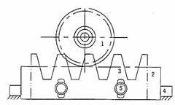
齿轮齿条传动
n₁
F_{r1}
F_{t2}
F_{t1}
F_{r2}
v₂

Slide 6
圆柱直齿轮和圆柱斜齿轮的优缺点比较：
圆柱直齿轮用于平行轴传动，齿轮啮合与退出时沿着齿宽同时进行，容易产生冲击，振动和噪音。
圆柱斜齿轮除可用于平行中传动，还可用于交叉轴传动（螺旋齿轮机构）其特点：重合系数大，传动平稳，齿轮强度高，适于重负载，相比直齿而言：斜齿有轴向力。

Slide 7
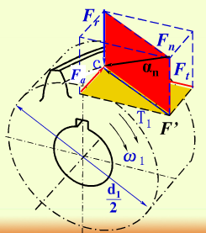
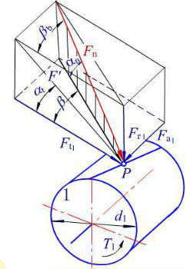
二、斜齿轮的受力分析
受力情况分析：直齿齿轮受力情况只在两个齿轮啮合的时候会产生力的作用，啮合齿的受力情况如图所示：力（F_{n}）的方向为啮合点的法线方向。
径向力Fr
方向的判定：外啮合的径向力有啮合点指向各自的轮心。
Fn可以分解为
圆周力Ft
方向的判定：同直齿圆柱齿轮传动一致，主反从同。
轴向力Fx
方向的判定：主动轮的左右手定则来判定。
主动轮的左右手定则：主动轮右旋用右手、左旋用左手，四指弯曲的方向与主动轮的回转方向一致，大拇指所指的方向既是主动轮的轴向力方向，从动轮的轴向力方向与主动轮的轴向力方向相反。

Slide 8
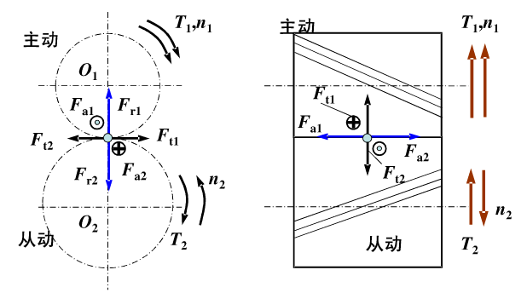

Slide 9
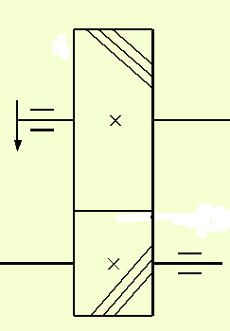
练习：
从动
主动

Slide 10
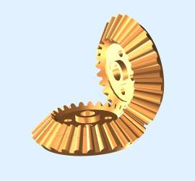
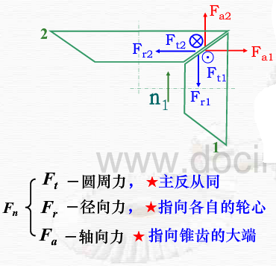
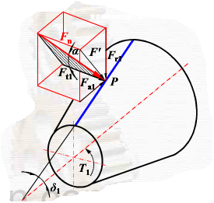
三、锥齿轮的受力分析
从动
主动

Slide 11
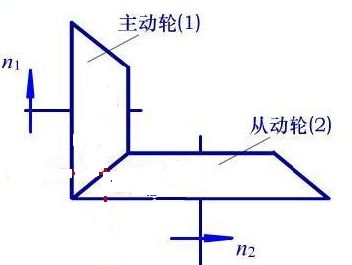
练习：

Slide 12
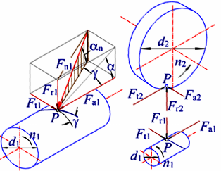
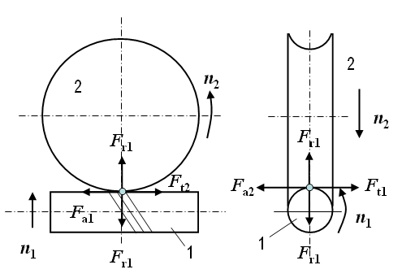
四、蜗杆传动受力分析：
在分析蜗杆和蜗轮受力方向时，必须先指明主动轮和从动轮（一般蜗杆为主动轮）；蜗杆或蜗轮的旋向：左旋或右旋；蜗杆的转向和位置
径向力Fr
方向的判定：外啮合的径向力有啮合点指向各自的轴心。
Fn可以分解为
圆周力Ft
方向的判定：同直齿圆柱齿轮传动一致，主反从同。
轴向力Fx
方向的判定：蜗杆的左右手定则来判定。
蜗杆的左右手定则：蜗杆右旋用右手、左旋用左手，四指弯曲的方向与蜗杆的回转方向一致，大拇指所指的方向既是蜗杆的轴向力方向，蜗轮的轴向力方向与主动轮的轴向力方向相反。

Slide 13
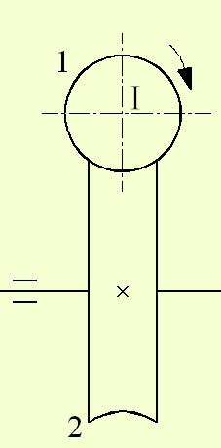
练习：

Slide 14
综合题
传动中，蜗杆(左旋)主动，转向如图所示。圆柱齿轮为斜齿轮，为使Ⅱ、Ⅲ轴的轴向力平衡，试确定：(1)蜗轮2的螺旋线方向；
(2)齿轮3、4螺旋线方向；
(3)蜗轮2和齿轮3所受轴向力方向；
(4) Ⅲ轴上圆锥齿轮6应放置在左边的位置1或是右边 的位置2？
(5)在图上画出5轮所受力的方向；

Slide 15
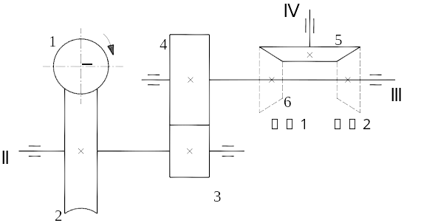

Slide 16
F_{a5}
F_{t5}
⊙
F_{a6}
F_{r1}
F_{a1}
○
×
⊙
F_{t6}
F_{a2}
○
F_{t1}
×
F_{t4}
○
F_{t2}
×
F_{a3}
F_{r2}
F_{a4}
⊙
F_{t3}

Slide 17
五 两级圆柱齿轮传动的情况
n₁
n₂
输入轴
中间轴
n₃
3
4
F_{a2}
F_{a3}
1
2
F_{a1}
n₃
输出轴
中间轴上两个齿轮的轴向力方向相反，减轻中间轴和轴承的受力

Slide 18
六 锥柱两级齿轮传动的情况
n₃
n₂
中间轴
F_{a2}
2
1
3
4
n₁
输入轴
F_{a3}
中间轴上两个齿轮的轴向力方向相反，减轻中间轴和轴承的受力

Slide 19
谢谢

